Slide 1
Ministerio de Agricultura y Ganadería
Ministerio de
Agricultura y Ganadería
Notes:
PORTADA 1: SOLO AGREGAR EL TÍTULO DE LA PRESENTACIÓN

Slide 2
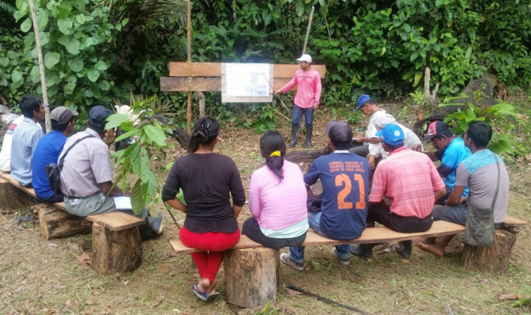
z
Ministerio de
Agricultura y
Ganadería
Presentación del Curso Virtual de Escuela de Campo Forestal- ECF
Notes:
PORTADA2: CAMBIAR FOTOGRAFÍA DE FONDO PARA NUEVAS PRESENTACIONES

Slide 3
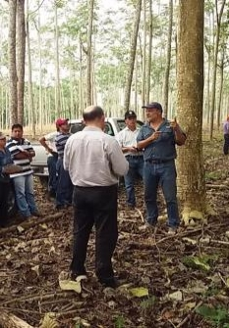
Qué es o Qué son las Escuelas de Campo

Slide 4
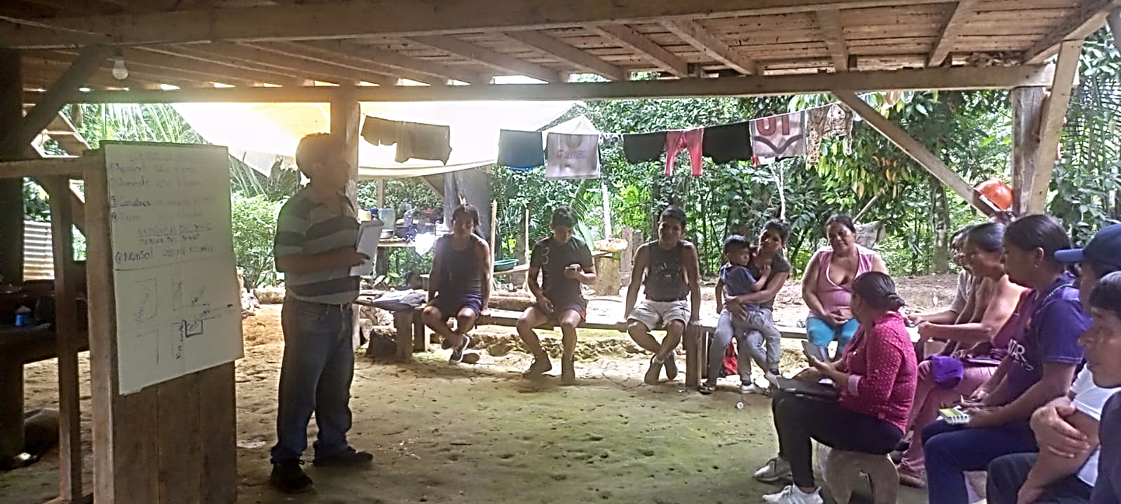
Qué son las ECF
Las escuelas de campo son una estrategia que permite convocar o reunir a productores*, con la finalidad de impartir conocimientos técnicos; mediante el proceso de aprendizaje llamado Aprender Haciendo.
El Facilitador - Extensionista a cargo de la ECA, brinda asesoría o asistencia técnica a los productores, con base a un intercambio de conocimiento y experiencia con el productor de la tierra, a fin de solventar cualquier inquietud o problemática que ocurra en la plantación o cultivo.
Notes:
CONTENIDO: DIAGRAMACIÓN DE DIAPOSITIVA LIBRE

Slide 5
Como iniciaron las ECF
Las ECAs se aplicaron inicialmente en Asia, en la década de 1980, dirigido a los productores del arroz. Hoy en día, las ECA se están poniendo en práctica en más de 90 países
El en país, la Subsecretaría de Producción Forestal (SPF), implementó las ECAs en el 2022, a través de un programa piloto, en el que se establecieron 6 ECF y se logro capacitar a 107 productores de las provincias de: Esmeraldas, Los Ríos, Cotopaxi, Cañar y Orellana.
Para el año 2023, se planificó dos ciclos de capacitaciones:
Ciclo I: de Abril a Julio; 19 escuelas presenciales y una virtual; se logró capacitar a 414 productores, de 15 provincias.
Ciclo II: de Septiembre a Diciembre; 13 escuelas presenciales y una virtual; se están capacitando 252, de 13 provincias.
Notes:
CONTENIDO: DIAGRAMACIÓN DE DIAPOSITIVA LIBRE

Slide 6
Descripción del curso virtual de la ECF

Slide 7
Objetivo y Alcance del curso
OBJETIVO: Fortalecer los conocimientos y habilidades sobre el manejo silvicultural de las plantaciones forestales comerciales de manera sostenible y árboles maderables dentro de sistemas agroforestales y silvopastoriles, bajo el lineamiento de las Buenas Prácticas Forestales (BPF), mejorando la productividad y competitividad de los productos maderables (PM) y no maderables (PNM), obtenidos.
ALCANCE: Impartir conocimientos a aquellos productores, que se encuentran inscritos en el Proyecto de Dinamización del Sector Productivo Forestal Sostenible (Incentivo forestal) y que adicionalmente requieren la obtención del Certificado Voluntario de Buenas Prácticas Forestales (CVBPF).
Notes:
CONTENIDO: DIAGRAMACIÓN DE DIAPOSITIVA LIBRE

Slide 8
Características del curso
Periodo del Curso | Fecha de inicio: 06 de noviembre del 2023. Fecha de finalización: 01 de diciembre del 2023. Fecha Práctica final de campo: 03 de diciembre del 2023-
Beneficiarios | Productores forestales, agroforestales u organizaciones agropecuarias interesadas en el establecimiento o manejo sostenible de plantaciones forestales comerciales o sistemas agroforestales/silvopastoriles.
Temática a impartir | Manejo sostenible de plantaciones forestales y sistemas agroforestales, bajo lineamientos de Buenas Prácticas Forestales (compilados en 8 módulos).
Modalidad | La capacitación será en modalidad virtual, a través de la plataforma Google Meet, con una práctica de campo que se llevará a cabo de manera presencial en las localidades y fecha establecida para esta actividad .
Capacitadores | Técnicos de la Subsecretaría de Producción Forestal, con experiencia en el manejo forestal sostenible.
Certificado | Se entregará un certificado de participación a las personas que cumplan un mínimo de 7 de los 8 módulos en total y participen en la práctica final de campo
Notes:
CONTENIDO: DIAGRAMACIÓN DE DIAPOSITIVA LIBRE

Slide 9
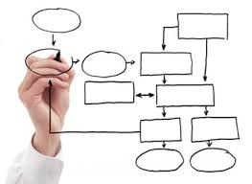
Metodología del curso virtual de la ECF

Slide 10
Temática a impartir
 | Temas / Módulos | Subtemas
 | Módulo 1. Obtención de la Semilla o Material Vegetativo de propagación | 1.1. Criterios de selección de la semilla 1.2. Descripción y selección del árbol semillero y árbol plus 1.4. Obtención / recolección de la semilla 1.5. Manipulación de frutos y almacenamiento de las semillas 1.6. Beneficiado de la semilla y tratamientos pregerminativos
 | Módulo 2. Viveros Forestales | 2.1. Establecimiento del vivero 2.2. Distribución de áreas del vivero 2.3. Manejo del vivero forestal 2.4. Tipo de producción / multiplicación 2.5. Proceso de multiplicación de plantas
 | Módulo 3. Planificación de una Plantación Forestal | 3.1. Objetivo de la plantación forestal 3.2. Cronograma de actividades 3.3. Selección del sitio a plantar 3.4. Elección de la especie forestal 3.5. Levantamiento planimétrico del sitio a forestar o reforestar
Notes:
CONTENIDO: DIAGRAMACIÓN DE DIAPOSITIVA LIBRE

Slide 11
Temática a impartir
 | Temas / Módulos | Subtemas
 | Módulo 4. Manejo silvicultural | 4.1. Manejo integrado de plagas (MIP) 4.2 Control de plagas y enfermedades 4.3. Control integrado de malezas 4.4. Podas / Raleos 4.5. Corta o cosecha forestal 4.6. Seguridad en las labores silviculturales
 | Módulo 5. Procedimiento y normativa para el aprovechamiento final | 5.1. Inventario de la plantación 5.2. Programas de corta (formato SPF/MAG)
 | Módulo 6. Educación financiera aplicada al manejo silvicultural | 6.1. Planificación financiera 6.2. Elaboración de Presupuesto 6.3. Cronograma valorado de actividades
Notes:
CONTENIDO: DIAGRAMACIÓN DE DIAPOSITIVA LIBRE

Slide 12
Temática a impartir
 | Temas / Módulos | Subtemas
 | Módulo 7. Protección del Medio Ambiente | 7.1. Definición de Medio Ambiente - Ecosistema 7.2. Qué es el Cambio climático?; Qué lo ocasiona?; Efectos del Cambio climático. 7.3. Servicios ambientales que ofrece los bosques y las plantaciones forestales 7.4. Las Buenas Prácticas Forestales, para reducir el impacto ambiental
 | Módulo 8. Prevención de incendios forestales | 8.1. Qué es el Fuego? Cómo se genera? 8.2. Qué son los Incendios Forestales? Causas y efectos 8.2. Concientización sobre el uso del fuego como práctica agrícola 8.2. Medidas para la prevención y mitigación de incendios forestales
Notes:
CONTENIDO: DIAGRAMACIÓN DE DIAPOSITIVA LIBRE

Slide 13
Desarrollo del módulo
Fase | Descripción | Tiempo de ejecución
Introducción al tema y presentación del capacitador | Reflexión sobre la importancia del tema a tratar. Experiencia y conocimiento del capacitador | 5 minutos máximo
Exposición del temática programada | El expositor impartirá sus conocimientos relacionados al tema programado. La exposición será en tiempo real, la cual será grabada y subida a la plataforma | 1 a 2 horas máximo
Foro de consultas | El capacitador decidirá si las consultas se hacen durante la exposición o al final de la misma | 30 minutos
Evaluación de aprendizaje. | Culminadas las videoconferencias se realizará una evaluación cono actividad complementaria. El participante descargara el cuestionario de la plataforma SEAL. | 48 horas para subir el cuestionario a la plataforma SEAL
Notes:
CONTENIDO: DIAGRAMACIÓN DE DIAPOSITIVA LIBRE

Slide 14
Desarrollo del curso
Módulo / Actividad | Capacitador / Responsable | Fecha de la capacitación | Horario
Módulo 1. Obtención de la Semilla | Ing. Paulo Bustamante | 07/11/2023 | 15:00 a 17:00
Módulo 2. Viveros Forestales | Ing. Paulo Bustamante | 09/11/2023 | 15:00 a 17:00
Módulo 3. Planificación de una Plantación Forestal | Ing. Manuel Lojan | 14/11/2023 | 15:00 a 17:00
Módulo 4. Manejo silvicultural | Ing. Manuel Lojan (Silvicultura) Ing. Juan Romero (MIP) | 16/11/2023 | 15:00 a 17:00
Módulo 5. Procedimiento y normativa para el aprovechamiento final | Ing. Carlos Pacheco (Inv. For.) Ing. Fabian Falquez (PC) | 21/11/2023 | 15:00 a 17:00
Módulo 6. Educación financiera aplicada al manejo silvicultural | Ing., Juan Romero | 23/11/2023 | 15:00 a 17:00
Módulo 7. Protección del Medio Ambiente | Ing. Rubén Dilorenzo | 28/11/2023 | 15:00 a 16:00
Módulo 8. Prevención de incendios forestales | Ing. Pablo Triviño |  | 16:00 a 17:00
Práctica Final de Campo | Responsables de las ECF | 30/11/2023 01/12/2023 | A coordinar con el responsable de la ECF
Notes:
CONTENIDO: DIAGRAMACIÓN DE DIAPOSITIVA LIBRE

Slide 15
Ministerio de
Agricultura y Ganadería

